Slide 1
Отчёт по мероприятиям в 1 классах 2019-2020 уч.год

Slide 4
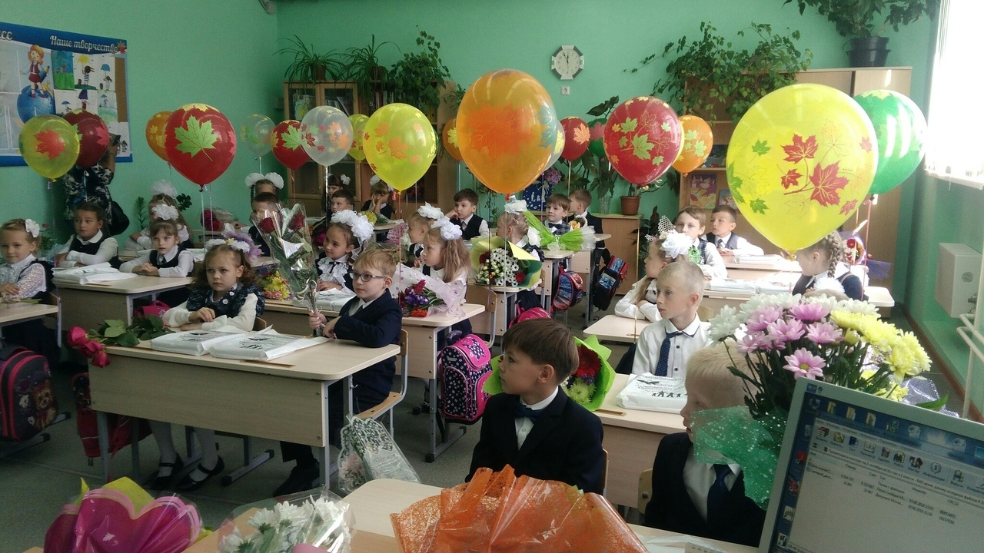

Slide 5
Посвящение в первоклассники

Slide 8
Помощь городскому приюту для животных «Милосердие»

Slide 10
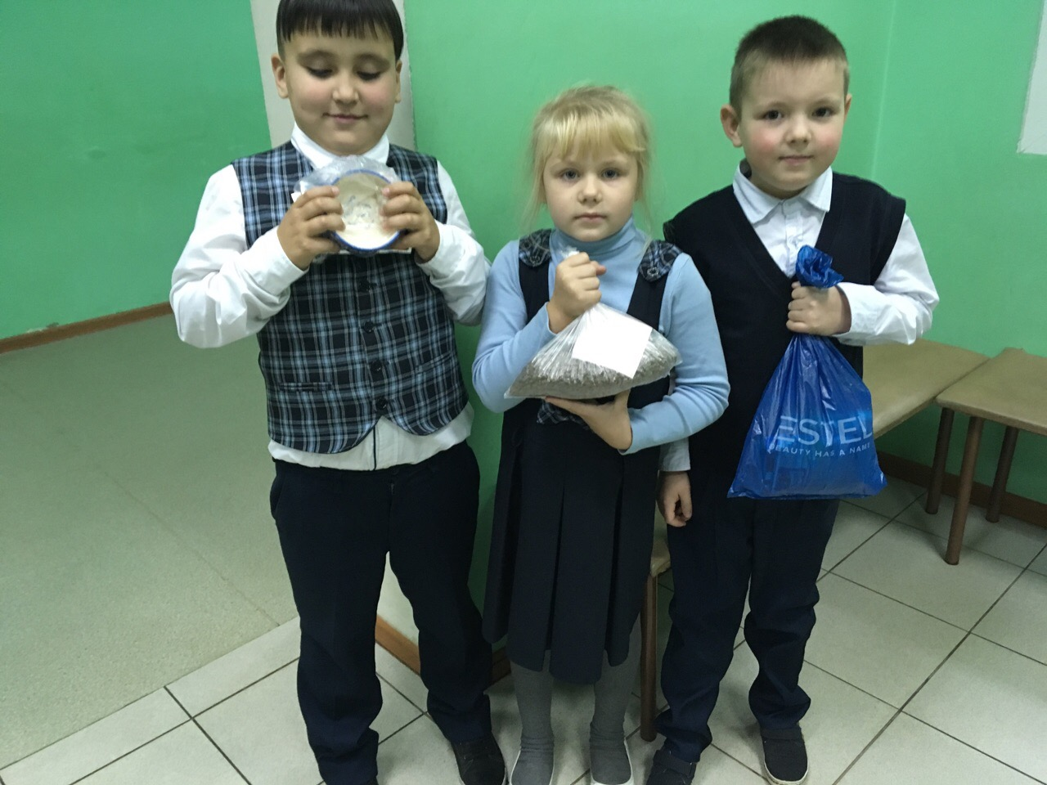

Slide 11
Помощь пернатым друзьям.

Slide 12
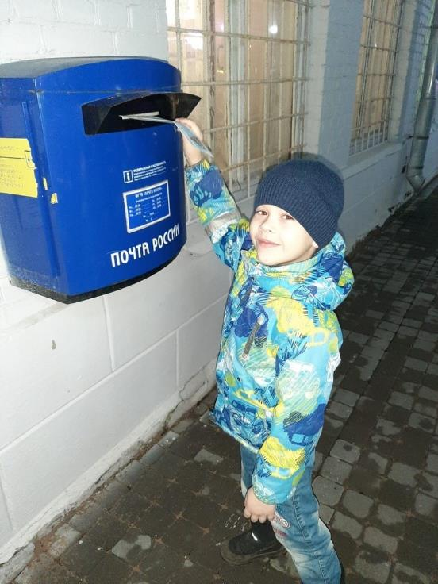
Новогоднее поздравление другу по почте.

Slide 13
Праздник «Новогодняя сказка»

Slide 14
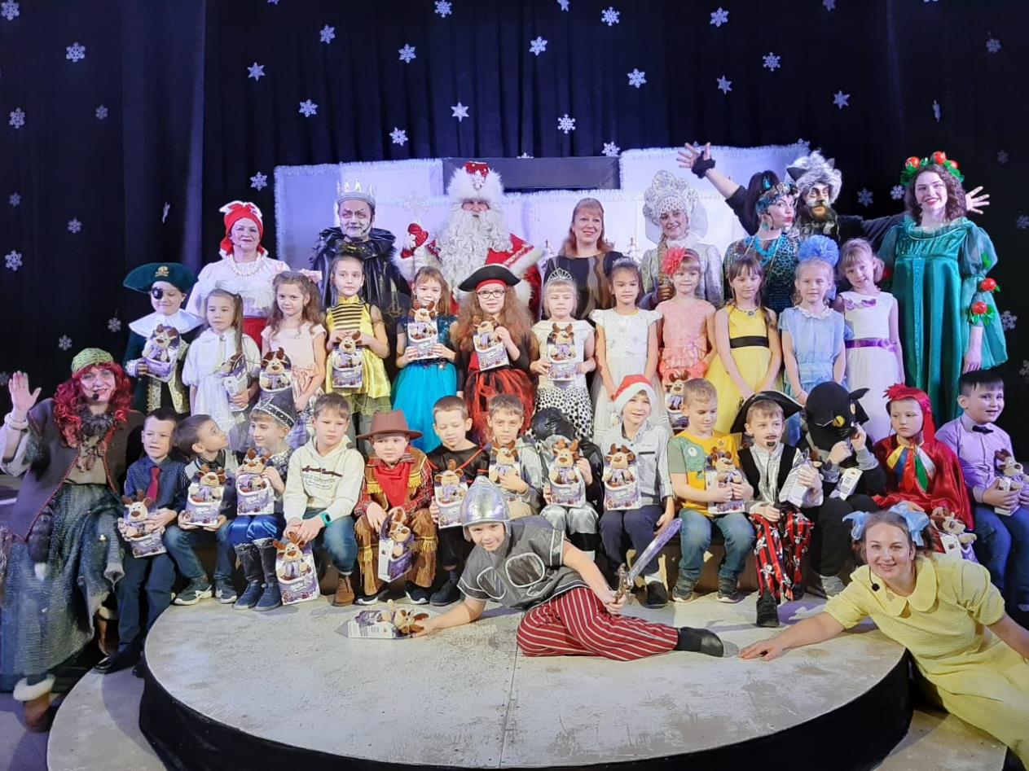

Slide 16
1-Б. Урок, посвящённый снятию блокады Ленинграда.

Slide 17
Конкурс чтецов. 1 -Б класс. Сергеева Валя заняла 3 место.

Slide 18
Рождественский ангел.

Slide 19
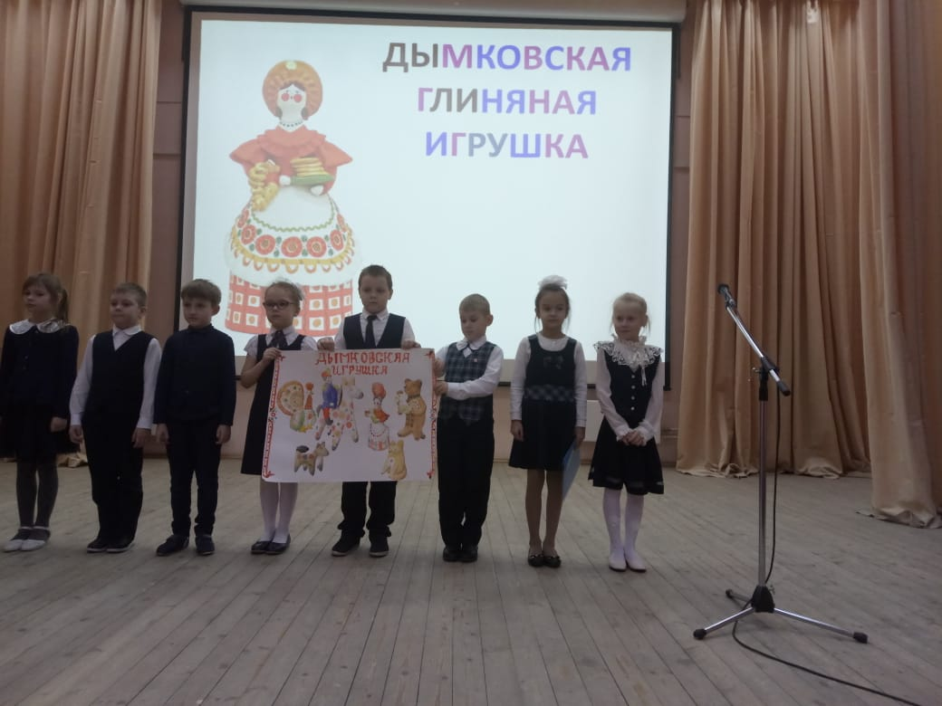
1-А класс. Защита проекта.

Slide 20
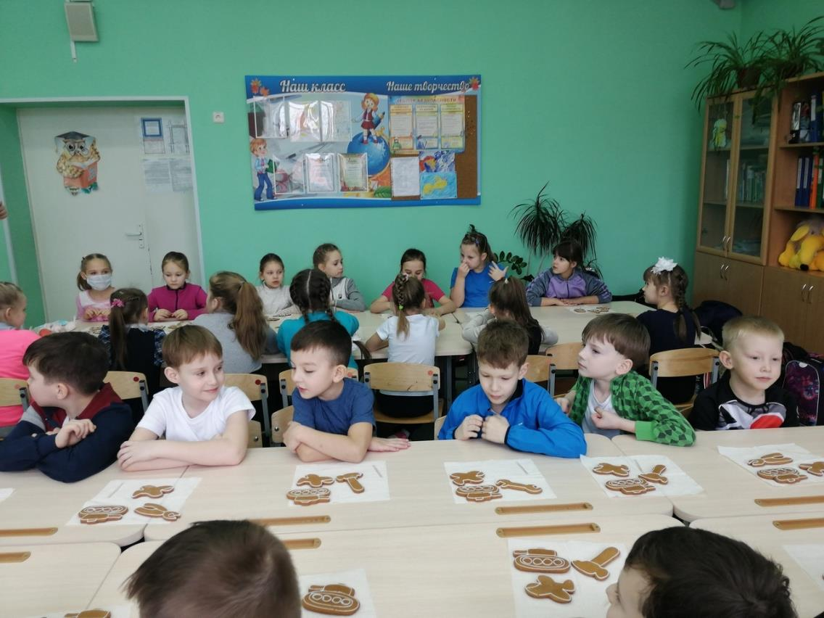
1-Б класс. Мастер-класс по расписыванию пряников.

Slide 21
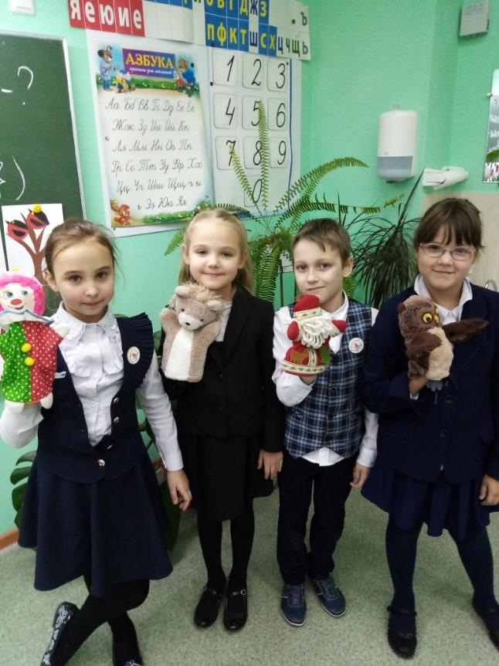
1-Б класс. Кукольный театр.

Slide 22
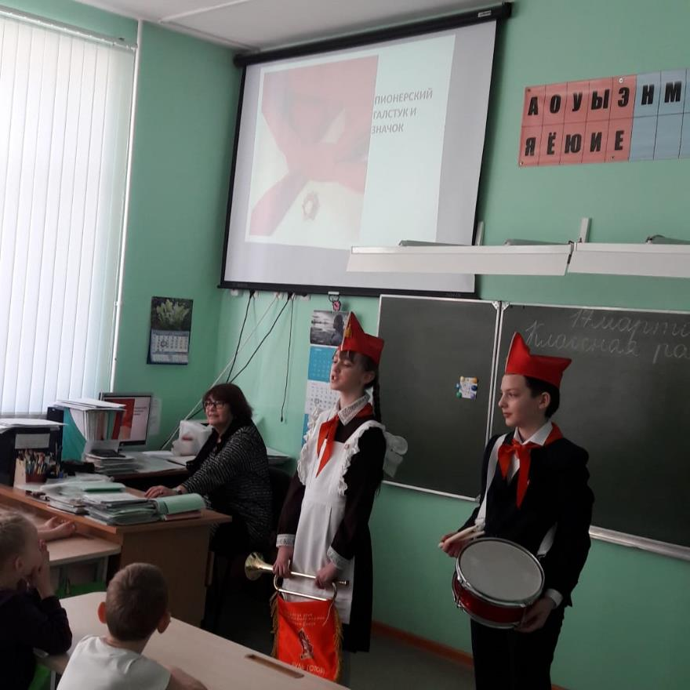
Пионеры в гостях у 1-А класса.

Slide 23
Прощание с Азбукой

Slide 24
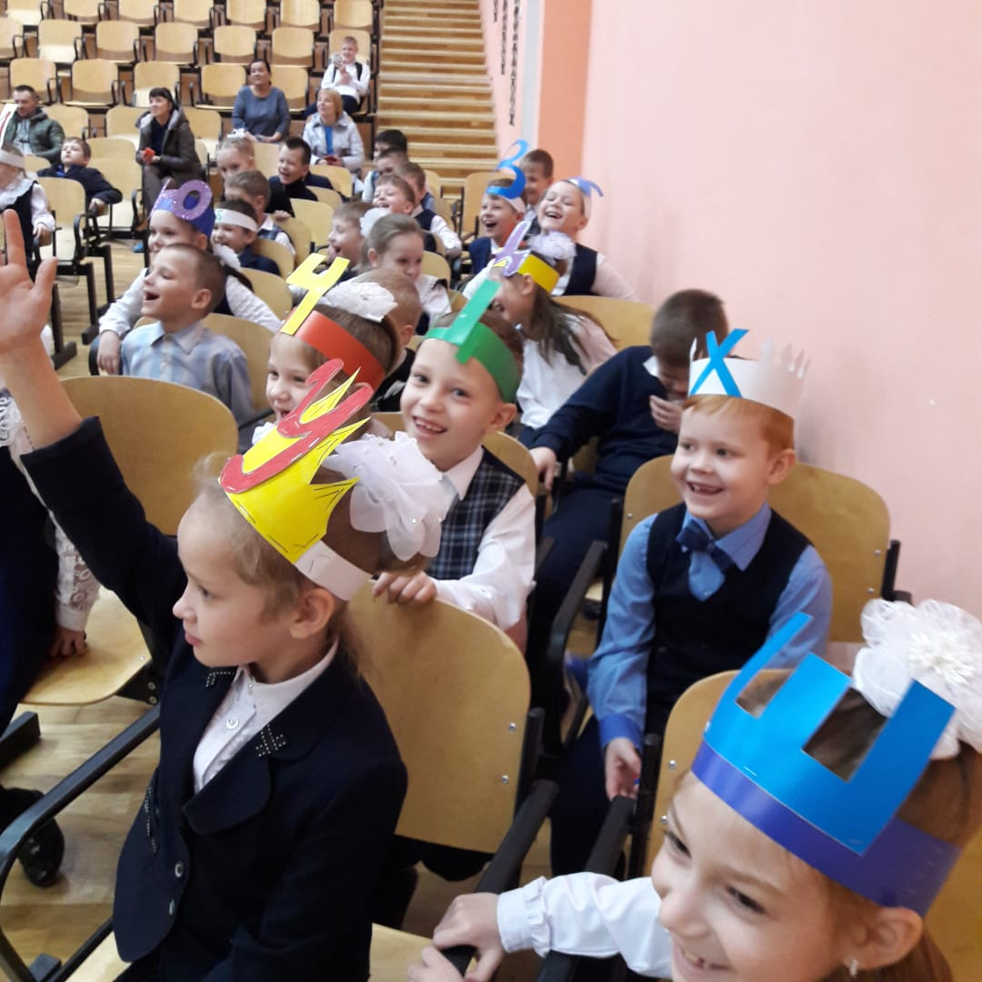

Slide 25
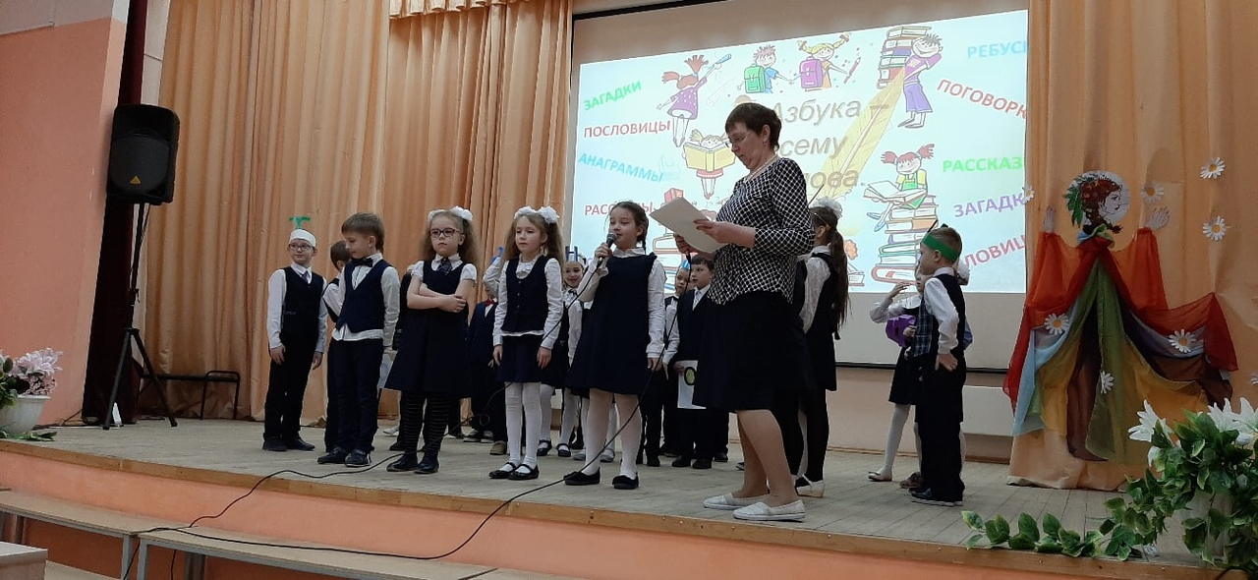

Slide 27
Акция. Сбор макулатуры.

Slide 28
1-А класс 2 место

Slide 29
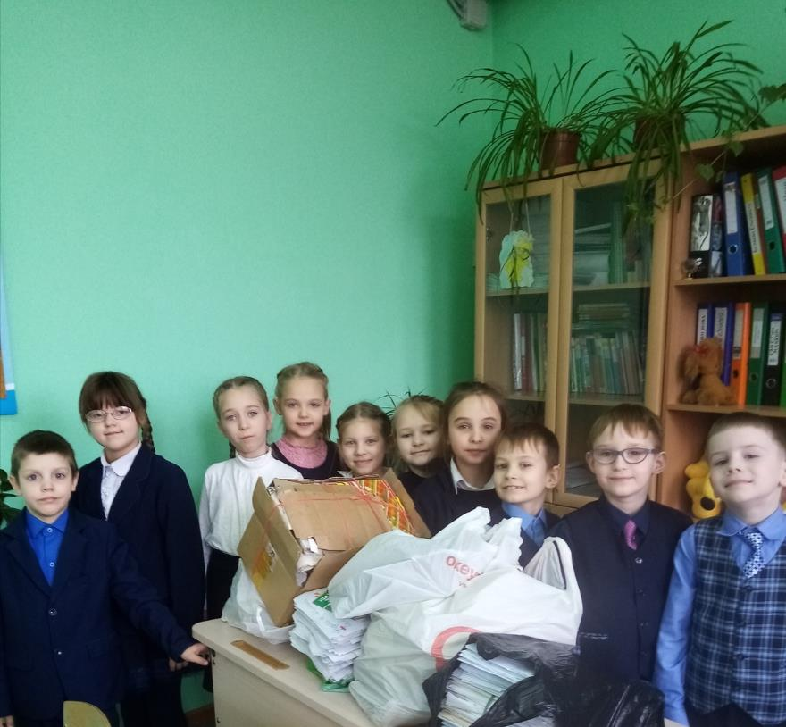
1-Б класс – 1 место

